Slide 1
Welkom in de opleiding
Fysica en Sterrenkunde
Jorgen D’Hondt
Voorzitter Vakgroep Natuurkunde

Slide 2
Wat is Fysica ?
Is een natuurwetenschap samen met scheikunde, biologie, …
bestudeert & verklaart:
  Structuur en opbouw van de materie in het universum
  Interacties
  Evolutie in de tijd.
bouwt modellen van de werkelijkheid: model-constructie is de essentie van elke wetenschap!
vergelijkt de predicties van die modellen met observaties en/of experimentele waarnemingen

Slide 3
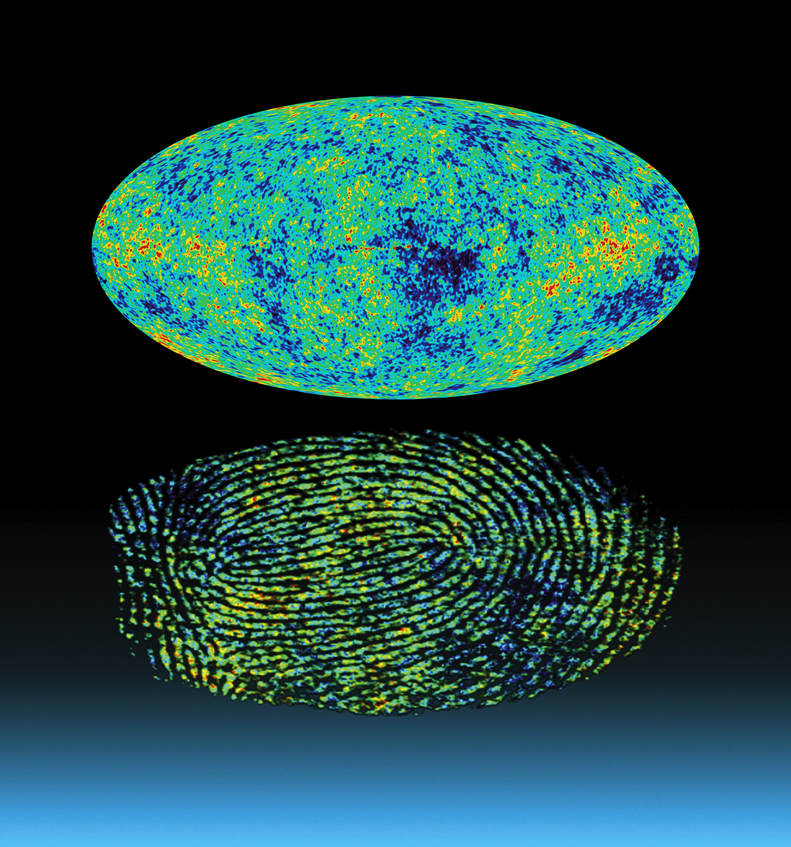
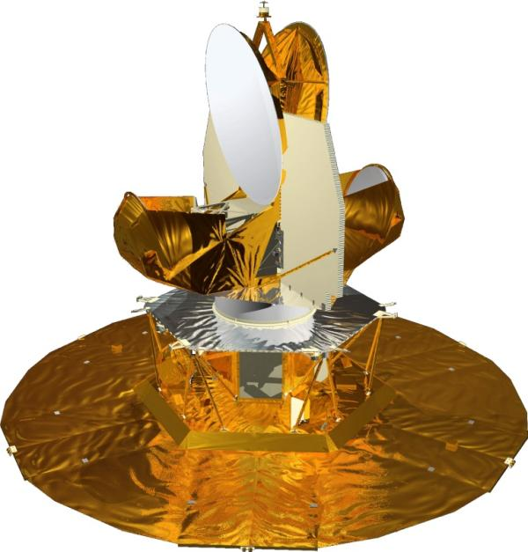
Wat doen fysici ?
“foto” universum
WMAP sateliet
Als we de “foto” vergelijken met de fysica modellen moeten we concluderen dat we 96% van de inhoud van het universum (nog) niet kunnen verklaren.
“model” universum (een van de vele…)

Slide 4
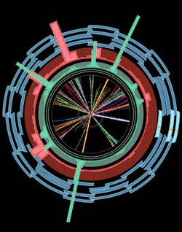
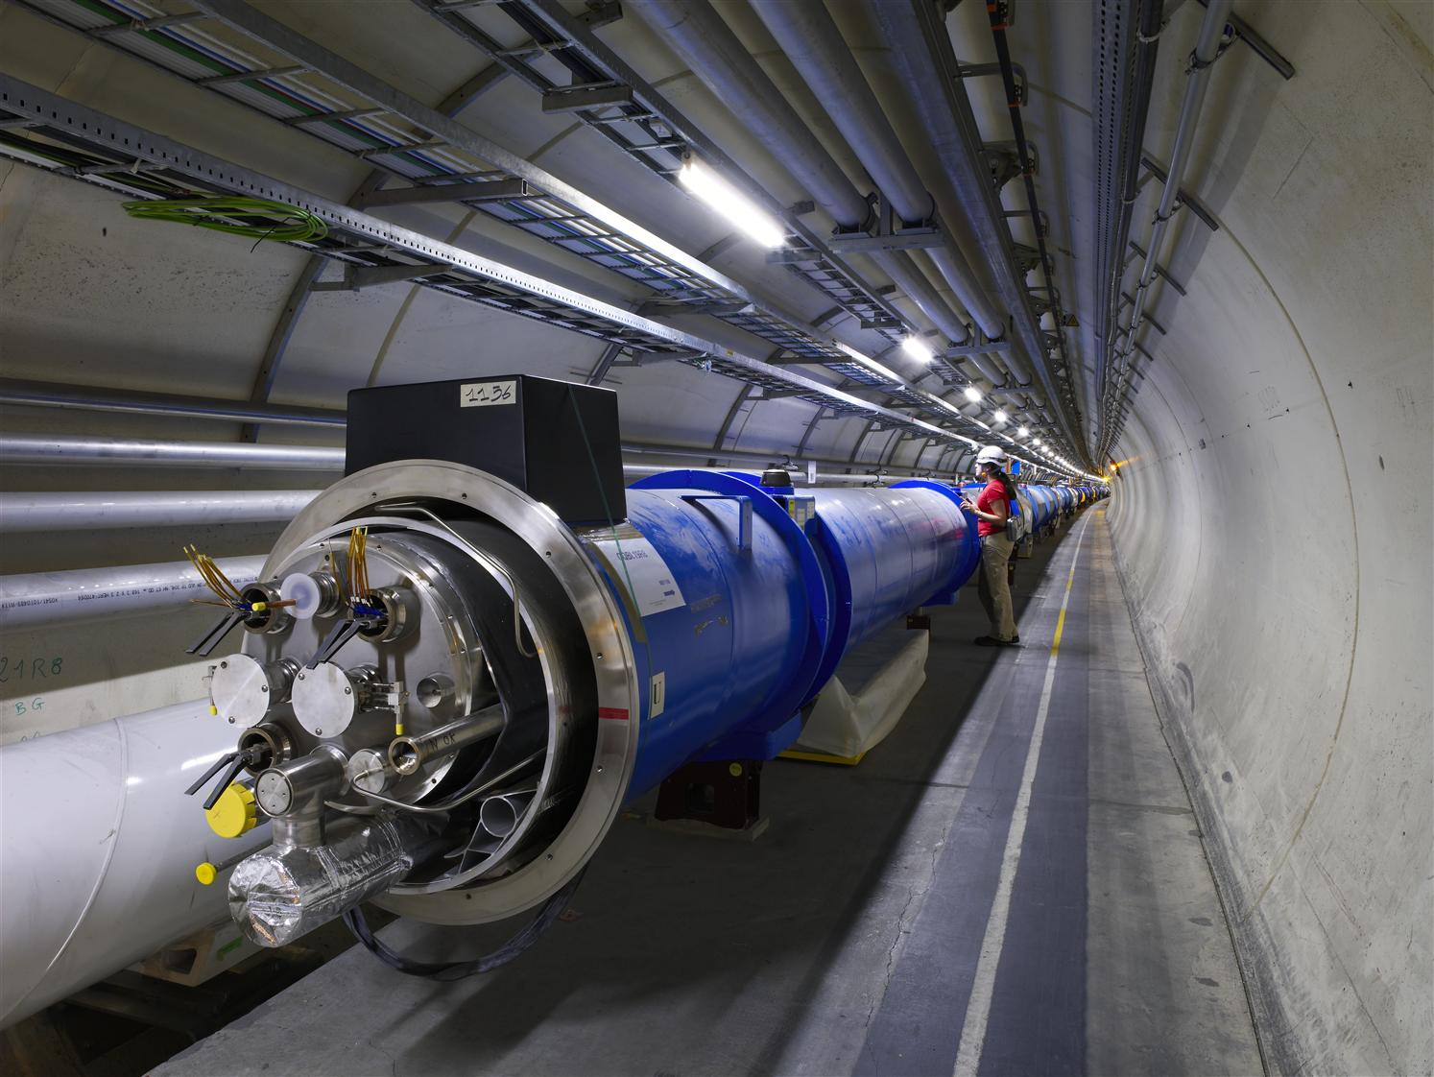
Wat doen fysici ?
We laten in CERN deeltjes op elkaar botsen om na te gaan wat de fundamen-tele bouwstenen zijn van het universum, en hoe ze met elkaar interageren (CMS). We vergelijken de experimentele waarne-mingen met voorspellingen van theoretische modellen.

Slide 5
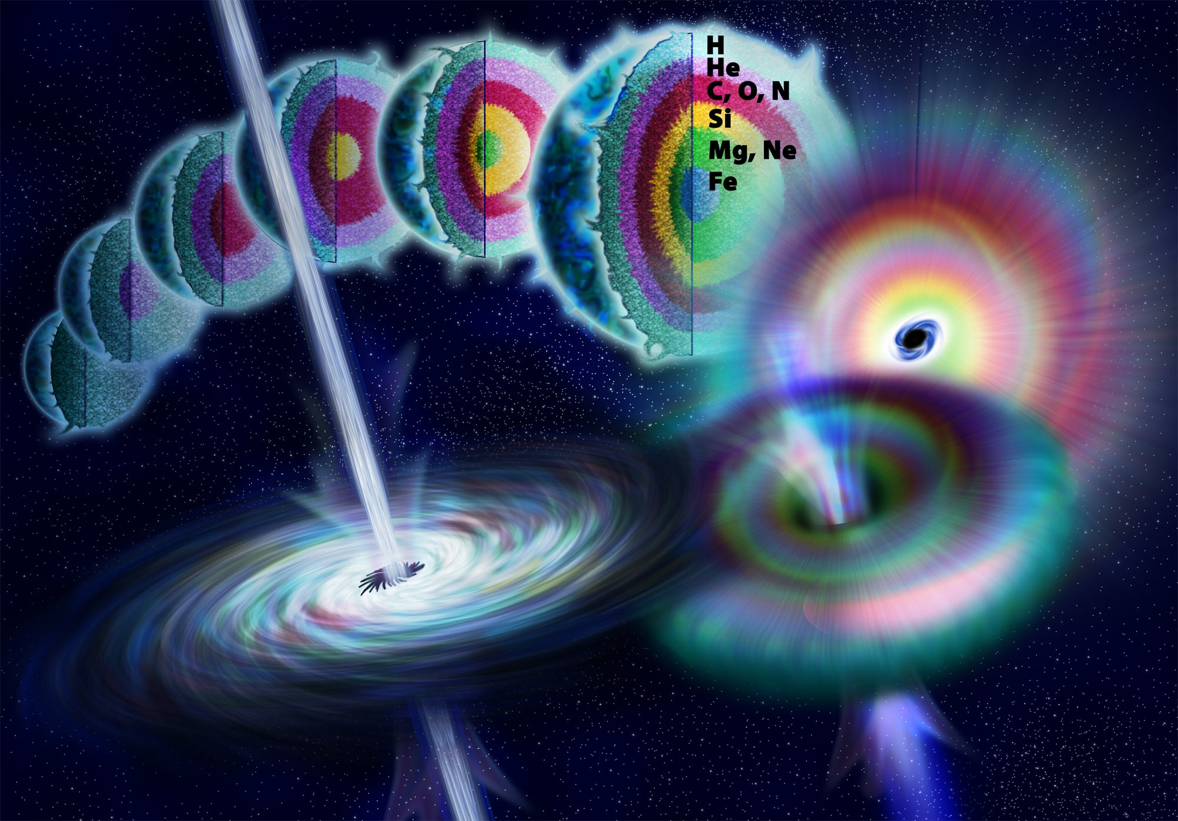
Wat doen fysici ?
We bestuderen de signalen van hoog energetische ontploffingen in ver afgelegen galaxien met neutrino telescoop “ICECUBE” op de Zuidpool.

Slide 6

Wat doen fysici ?
string theory
We construeren theoretische modellen die eventueel de droom van Einstein kunnen verwezenlijken: “The theory of everything”.

Slide 7
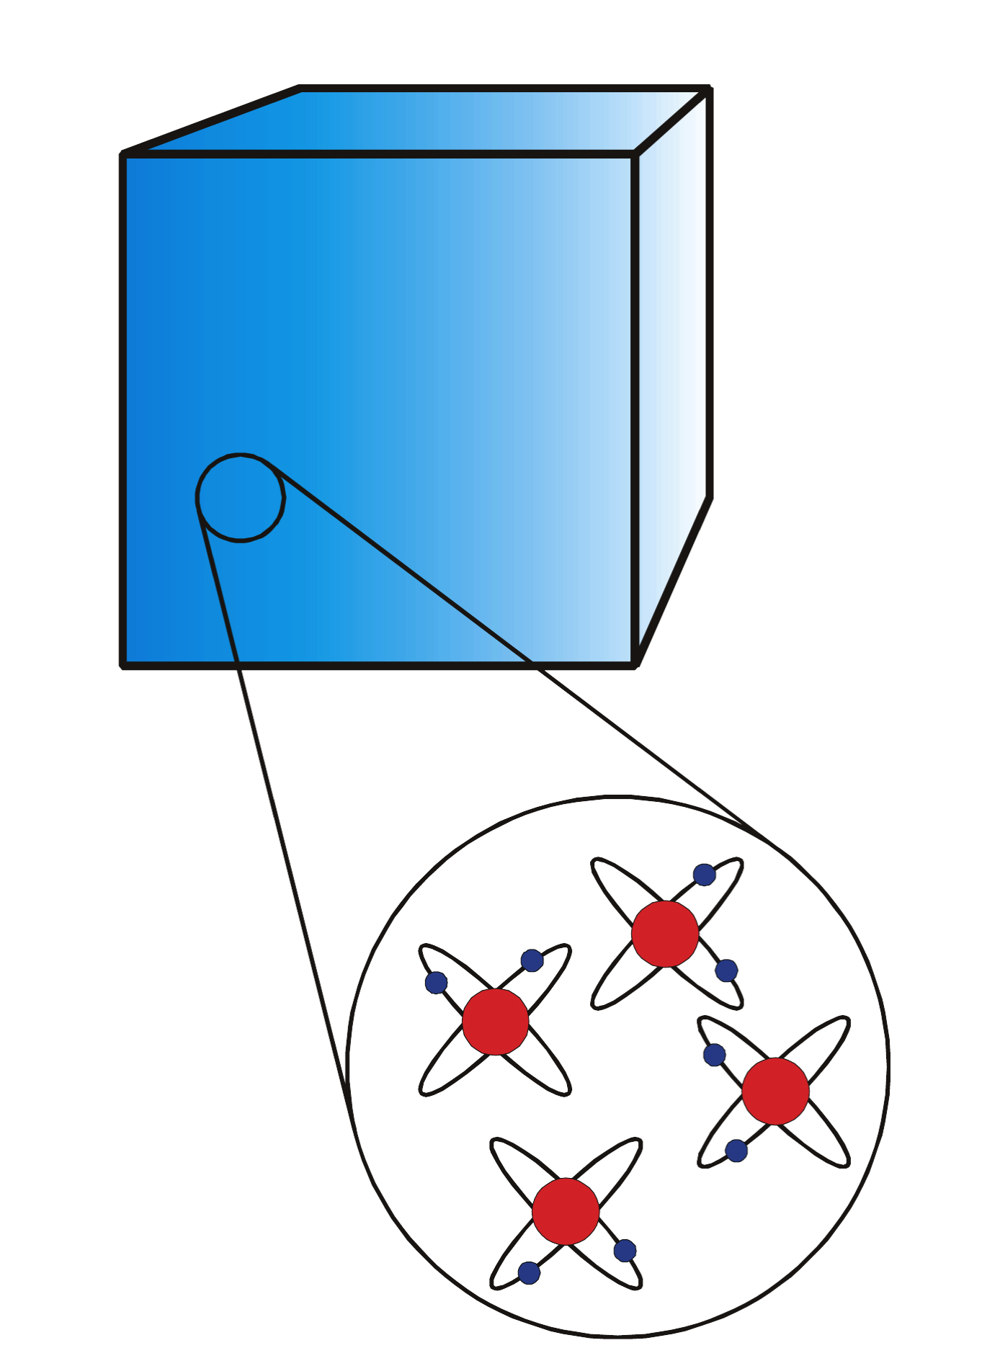
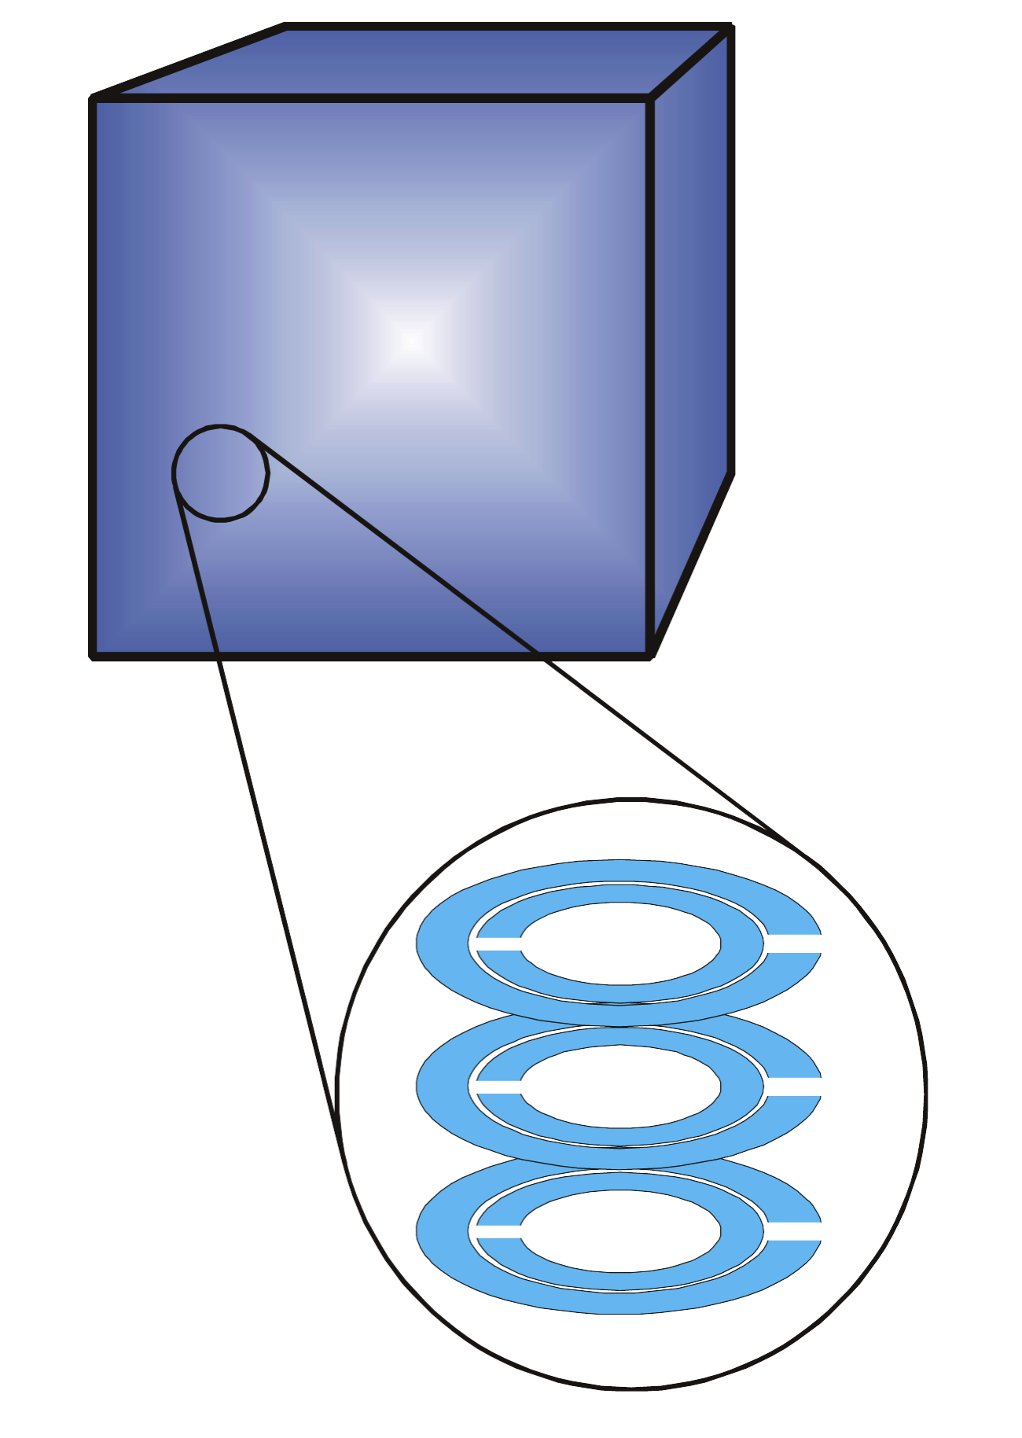
Wat doen fysici ?
Classical materials:
optical properties determined by atoms
Metamaterials:
optical properties determined by artificial structures: resonant nanostructures
We bestuderen de interactie licht – materie. Nanotechnologie laat de ontwikkeling van nieuwe materialen –metamaterialen— toe met voordien ongekende eigenschappen.
APHY

Slide 8
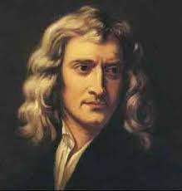
Je hebt beslist Fysica en Sterrenkunde te studeren aan de VUB
En wat staat je nu te wachten?
Om te beginnen in de Bachelor:

Slide 9
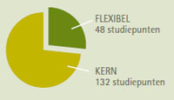
Bachelor: je moet voor 180 studie-punten (SP) behalen in (liefst) jaar.
Voorzitter examencommissie Bachelor: prof. Ben Craps
Secretaris: prof. Freya Blekman
Je moet per jaar gemiddeld 60 (tussen 54 en 66 SP) hebben voor een voltijds traject.

Slide 10
Kalender van het academiejaar
http://www.vub.ac.be/

Slide 11
Eerste bachelor: verplicht (60 SP)
Mechanica |  | 1ste semester | 6 SP
Analyse: afleiden, integreren, wiskundige software |  | Jaaropleidings-onderdeel | 14 SP
Chemie: bouw van de materie en chemische reacties I |  | 1ste semester | 6 SP
Lineaire algebra : stelsels, matrices en afbeeldingen |  | 1ste semester | 6 SP
Inleiding tot de computerwetenschappen |  | 1ste semester | 6 SP
Experimentele fysica |  | 2de semester | 6 SP
Golven en elektromagnetisme |  | 2de semester | 9 SP
Toegepaste statistiek Seminarie Actuele Wetenschappen |  | 2de semester 1ste & 2de sem. | 3 SP 3 SP

Slide 12

Eerste activiteit in “Seminarie Actuele Wetenschappen”
is deelname aan Solvay Public Lectures in Flagey.
Noteer de datum, zondag 18 oktober, 15h00 alvast in je agenda.

Slide 13
Eerste bachelor: pretoetsen

Slide 14
Eerste bachelor: pretoetsen en feedback
door de jaren heen is gebleken dat de resultaten op onze pretoetsen een sterke voorspellende waarde hebben met de resultaten later op examens; dus
doe mee aan de pretoetsen en doe dit ernstig;
je krijgt (per email) een uitnodiging voor individuële feedback;
struisvogelattitude (= je kop in het zand steken bij detectie van problemen) is de slechtst mogelijke reactie.
vroege detectie van problemen
= meer tijd voor remediëren !

Slide 15
Eerste bachelor: overmorgen start je met de lessen

Slide 16
Begeleiding: tutor project
Persoonlijke hulp betreffende de studiemethode voor de leerstof wiskunde (algebra en analyse)
Start in week 3 (let op: deze week = week 2!).
Contact personen: nog te bepalen (oproep naar hogere jaar-studenten)
Wekelijks contact om je te helpen bij leerstof Wiskunde
Week 3-6: af te spreken, in SBC
Vrijblijvend, maar sterk aangeraden, en gratis uiteraard!

Slide 17
Begeleiding: tussentijdse evaluatie
Lessen eerste semester BA1: weken 2 – 6 en 8 – 14
Week 7: verplichte tussentijdse evaluatie (TE) voor Lineaire Algebra, Chemie en Wiskundige vaardigheden (seminarie)
kan enkel positief meetellen in examenresultaat (details: titularis)
eerste kennismaking met wijze van examineren aan de univ.
feedback en remediëring: Studiebegeleidingcentrum (SBC)
ook altijd welkom bij voorzitter examencommissie (B. Craps) of andere proffen

Slide 18
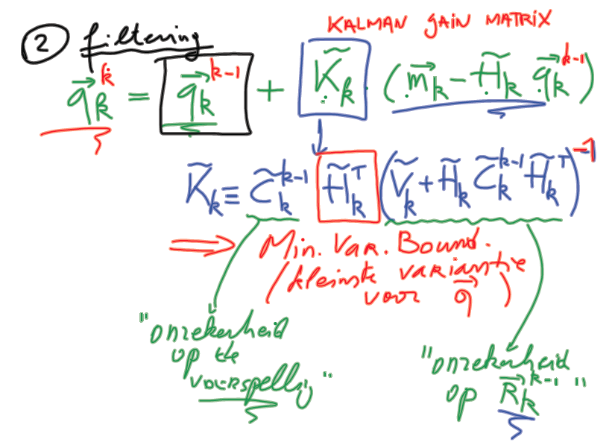

Begeleiding bij studeren: advies en hulp

Slide 19
Begeleiding: advies en hulp
Er bestaat geen mirakelrecept bij universitaire studies: motivatie en studeren, studeren, studeren, … Reken op regelmatig werken: elke dag na de lessen, plus in ‘t weekend.
Hulp is beschikbaar (voor studenten die bereid zijn te werken), o.a. op het Studiebegeleidingscentrum (SBC). Aarzel niet eventuele studieproblemen meteen te melden.
Ook andere bijstand is beschikbaar: studentenpsychologen (faalangst, examenstress, …)
Assistenten en proffen zijn ook bereikbaar (pauze tijdens les, email, op afspraak). Praat ook met jaargenoten als je delen van de leerstof niet begrijpt.
Mocht je beslissen je studies stop te zetten, heroriënteer je dan vroeg genoeg en schrijf je op tijd uit!

Slide 20
Toelichting Bachelor examens
Flexibiliteit = meer vrijheid
maar ook meer verantwoordelijkheid!
Credit systeem: slagen op een vak (10/20) = credit behaald,
niet slagen -> opnieuw in 2de zit of het volgend academiejaar.
Er zijn enkel zgn. toegelaten onvoldoendes (“buispunten”) in 1 Ba: max. 1 OO met 8/20 en 1 OO met 9/20 w. getolereerd.
Na 1 Ba moet je voor elk OO slagen om de credit te behalen!

Slide 21
Toelichting Bachelor examens
Flexibiliteit = meer vrijheid
maar ook meer verantwoordelijkheid!
je mag slechts 2 keer registreren voor een OO, daarna SVB (studievoortgangsbewaking);
je moet slagen voor meer dan de helft vd SP waarvoor je registreert, zoniet SVB;
je moet min.1 credit behalen, zoniet “inschrijving niet toegelaten”;
Studenten die OO’s volgen uit ≠ jaren hebben onvermijdelijk conflicten in uur– en/of examenrooster. En 2de zittijd is kort!
Een wijze raad voor “bissers”:
Geef absolute voorrang aan de OO’s uit het laagste jaar die je nog moet doen!

Slide 22
Bij wie kan je nu eigenlijk terecht?
Erasmuswerking: prof. Steven Lowette;
Examenroosters: studentensecretariaat WE (4F) en voorzitter examencommissie;
Vragen en opmerkingen WPO: eerst assistent, dan titularis, dan vakgroepvoorzitter (doe dit snel genoeg!);
Vragen en opmerkingen hoorcolleges: eerst titularis, dan vakgroepvoorzitter (doe dit snel genoeg!);
Inhoudelijke of organisatorische aspecten van de opleiding: studentenvertegenwoordigers in vakgroepraad, vakgroepvoorzitter;
Extra studiebegeleiding: Studiebegeleidingscentrum (SBC).

Slide 23
Bachelorproef (BA3)
Tijdens laatste jaar van BA-opleiding (inschrijving waarbij met de andere gekozen opleidingsonderdelen het volledige bachelortraject van minstens 180 SP wordt ingevuld);
Zoek begeleider binnen een van onze onderzoeksgroepen (of erbuiten);
Informatie over mogelijke onderwerpen zal worden bekendgemaakt via de webpaginas van de opleiding: http://we.vub.ac.be/nl/bachelor-science-de-fysica-en-sterrenkunde
Over meer formele aspecten (procedures, rapporteringsvereisten, deadlines) zal je geïnformeerd worden via website en vz examen-commissie.

Slide 24
Vakgroep Fysica (DNTK)
Is een bestuursorgaan dat behoort tot Faculteit Wetenschappen en
Bio-ingenieurswetenschappen;
Stelt o.a. doctoraatsjury’s samen;
Verantwoordelijk voor personeel en financiën binnen de vakgroep: aanstellingen van proffen, assistenten, administratief en technisch personeel
Vakgroepraad vergadert ongeveer maandelijks. Bestaat uit proffen en
afgevaardigden van assistenten en studenten
Studenten zijn vertegenwoordigd: we zoeken nog studentenvertegenwoordigers!

Slide 25
Opleidingsraad Fysica & Sterrenkunde
Verantwoordelijk voor de opleidingen Bachelor en Master in de Fysica en Sterrenkunde (“opleidingsraden”): vakken, titularissen, samenwerkingen, kwaliteitsbewaking, praktische regelingen, …
Opleidingsraad vergadert ongeveer maandelijks.
Bestaat uit proffen en afgevaardigden van assistenten en studenten.
Studenten zijn (nog meer) vertegenwoordigd: we zoeken nog studentenvertegenwoordigers!

Slide 26
Bij wie kan je terecht?
Individuele studieprogramma’s: reglementen en andere administratieve aspecten → studietrajectbegeleider Reen Tallon (secretariaat WE, 4F)
Individuele studieprogramma’s: inhoudelijke aspecten, o.a. keuzevakken
→ voorzitter examencommissie (Prof. Ben Craps voor de bachelor,
Prof. Alex Sevrin voor de master, of prof. Freya Blekman voor beide)
Erasmus & Mobiliteitsvakken (tijdens de master): prof. Steven Lowette en/of prof. Freya Blekman
Terugbetaling treintickets mobiliteit: studentensecretariaat WE (4F)

Slide 27
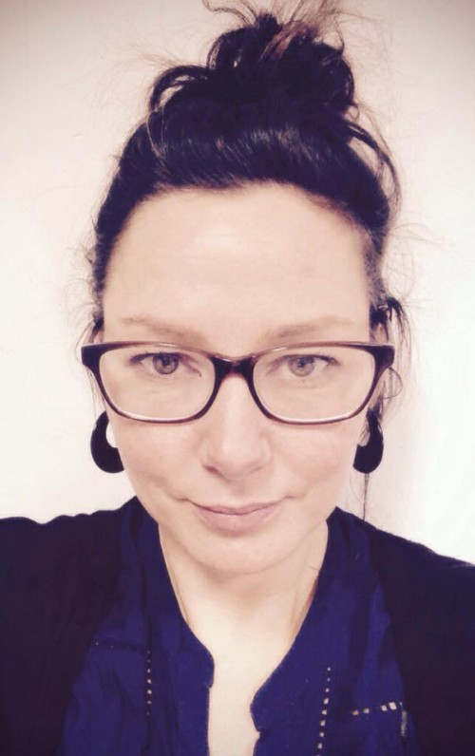
Bij wie kan je terecht?
Secretariaat Vakgroep Fysica
Lokaal F9.03
Merel Fabré

Slide 28
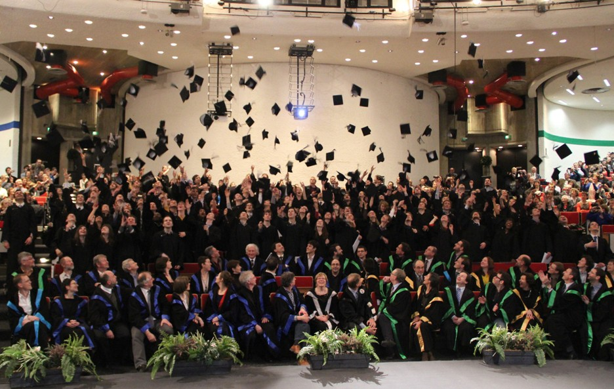
En hopelijk … veel succes!

